Slide 1
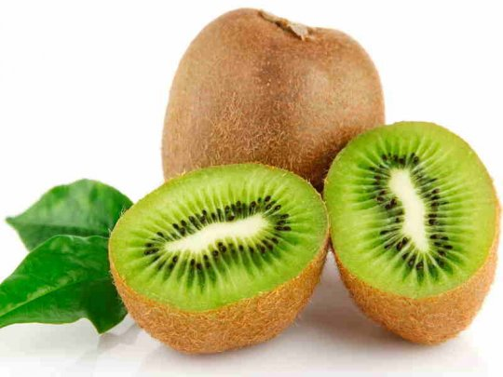
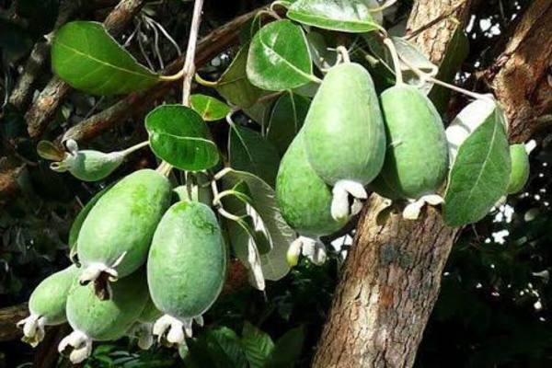
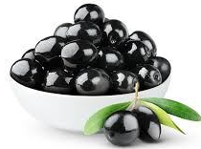
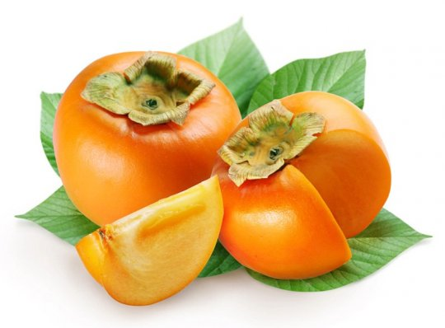
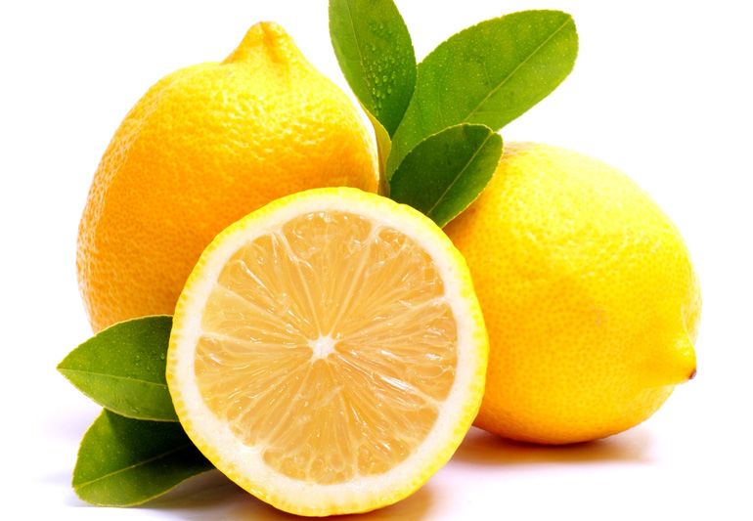
ზოგიერთი სუბტროპიკული კულტურის სამედიცინო პერსპექტივები

Slide 2
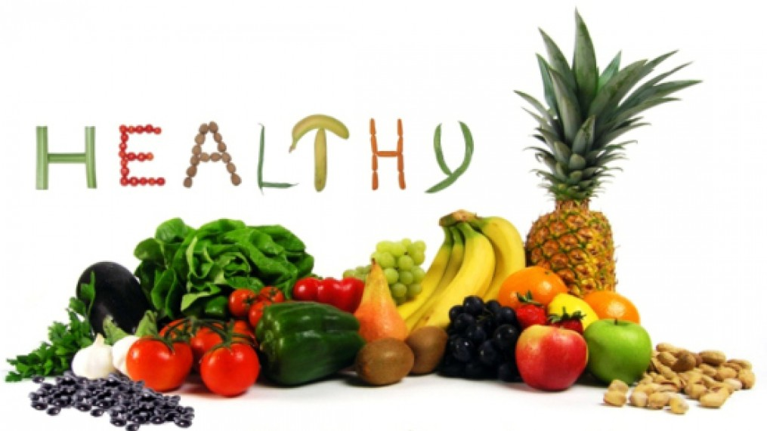
მედიცინა საკვები

Slide 3
ჯანმრთელობის დაცვის მსოფლიო ორგანიზაციის მონაცემებით:
15 % - ს
განსაზღვრავს სამედიცინო მომსახურება;
15 % - ს
გენეტიკური თავისებურებანი;
70 % - ს
ცხოვრების წესი და ჯანსაღი კვება.

Slide 4


Slide 5
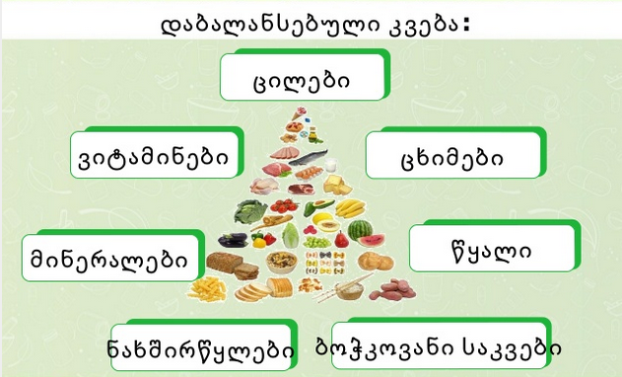

Slide 6
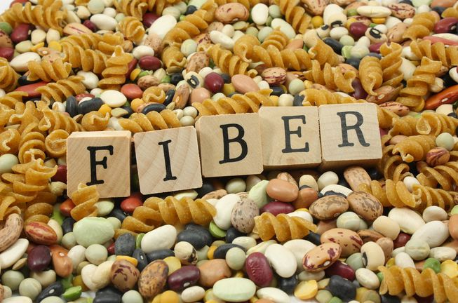
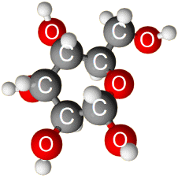
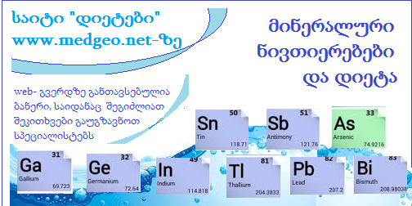
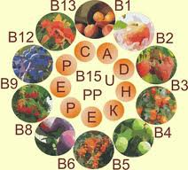
ნახშირწყლები
საკვები ბოჭკოები
მინერალური ნივთიერებები
ვიტამინები

Slide 7
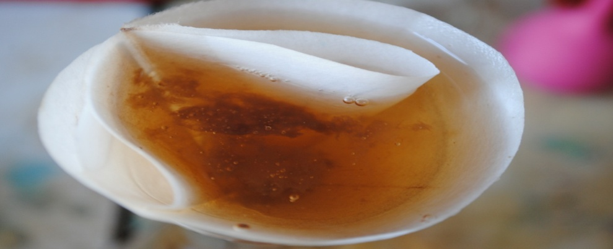
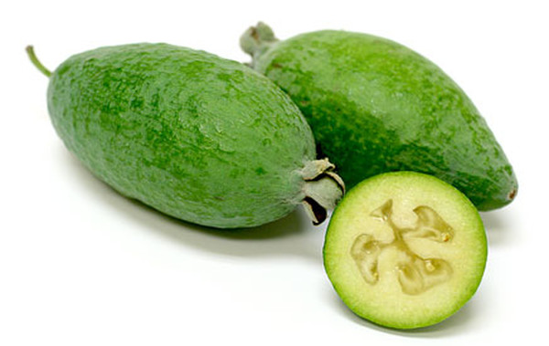
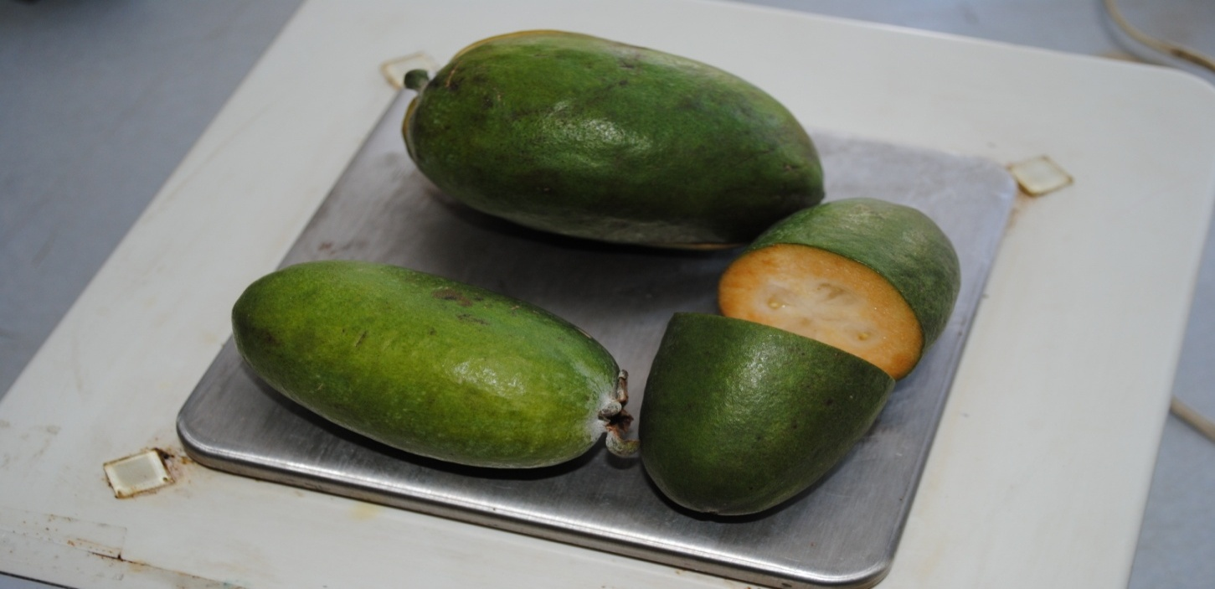
ფეიჰოა შეიცავს ისეთ ბიოლოგიურად აქტიურ ნივთიერებებს, როგორებიცაა:
ვიტამინები: C, PP, B1,B2;
შაქრები ;
პექტინი;
მიკროელემენტები:
PI, Mn, Fe;
ფლავანოიდური ნაერთები;
იოდი და სხვა.

Slide 8
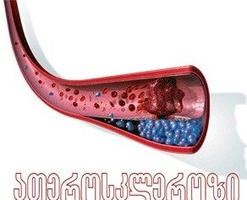
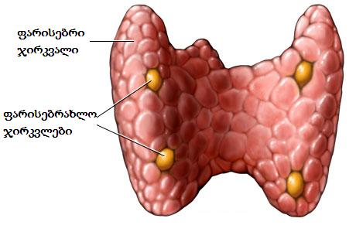
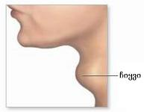
ფეიჰოა თავისი ბიოქიმური შემადგენლობიდან გამომდინარე ,როგორც საუკეთესო საპრევენციო საშუალება სკვებად გამოიყენება ისეთი დაავადებების დროს როგორებიცაა:

Slide 9
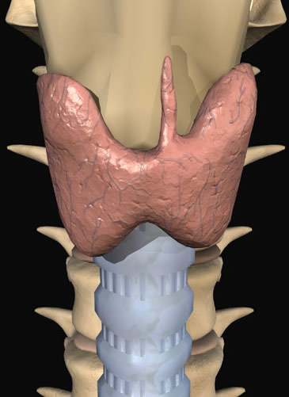
მსოფლიოს მოსახლეობის 13%, დაახლოებით 740 მილიონი კაცი იოდის დეფიციტით იტანჯება !!!
ორგანიზში იოდის მოხვედრის გზებია:
47 % - ცხოველური საკვები;
33 % - მცენარეული საკვები;
4,2 % - წყლიდან;
4,8 % - ჰაერიდან.
იოდდეფიციტურ რეგიონებში იოდის შემცველობა წყალში
2 მკგ/ლ -ზე ნაკლებია !!

Slide 10
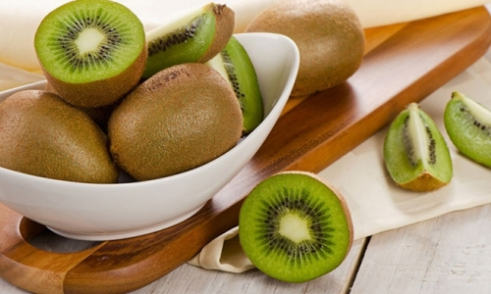
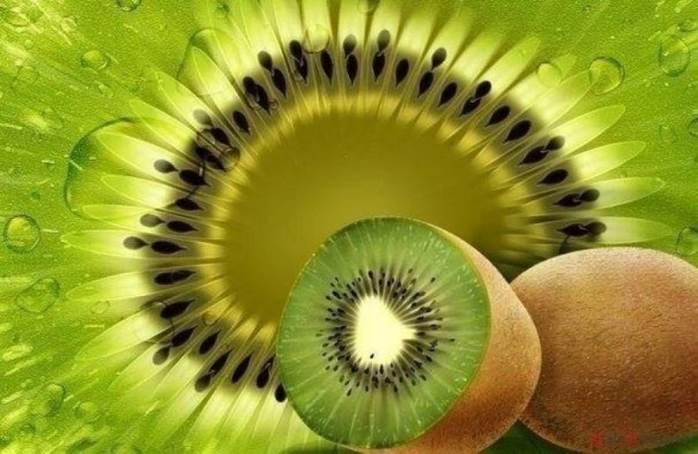
კივის ნაყოფი შეიცავს:
ვიტამინებს:
A, B, B1, B2, B3, B6, C, E; K;
მაგნიუმს, კალიუმს, ნატრიუმს;
კაროტინს;
ფერმენტებს;
მინერალურ მარილებს;
ნიკოტინის მჟავას;
იოდს;
პექტინს.

Slide 11
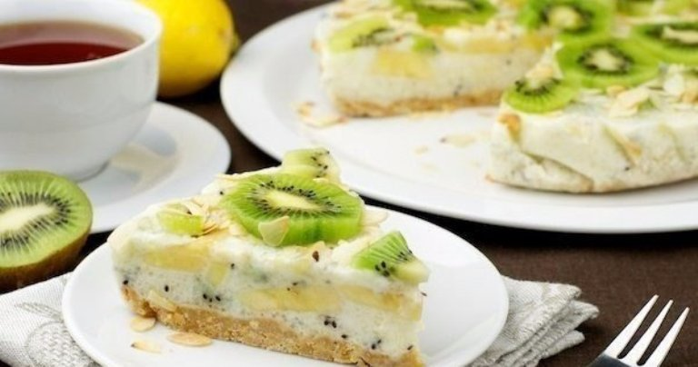
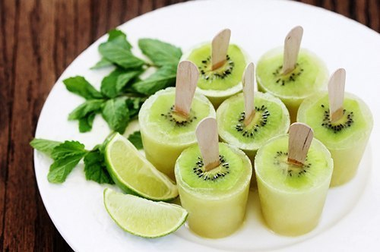
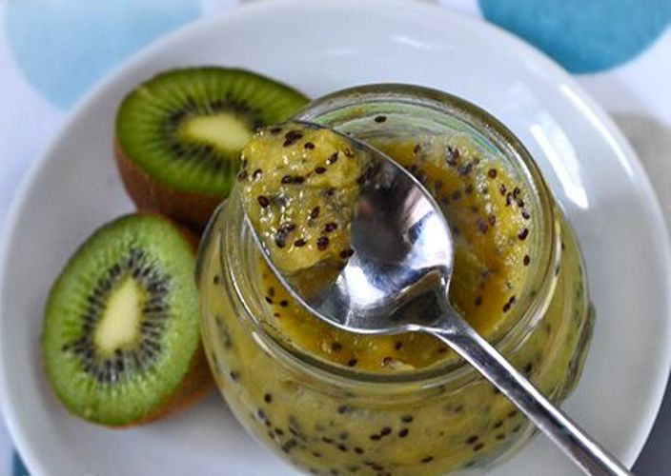
კივის სასარგებლო თვისებები:
გამოიყენება გულ-სისხლძარღვთა დაავადებების დროს. ამაგრებს სისხლძარღვების კედლებს, ამცირებს სისხლის ჩაქცევის რისკს, არეგულირებს წნევას. კალიუმის წყალობით კივი არეგულირებს წყალ-მარილოვან ბალანსს ორგანიზმში.
დღეში 1 კივი ანაზღაურებს ვიტამინ С- ს სადღეღამისო მოთხოვნილებას - აძლიერებს იმუნიტეტს, იცავს ინფექციური დაავადებებისგან, აჩქარებს გამოჯანმრთელების პროცესს.
პექტინის, რომელსაც შეიცავს კივი, ძალიან სასარგებლოა კუჭ-ნაწლავისთვის. ისინი აჯანმრთელებენ სასარგებლო მიკროფლორას და იწოვენ ნივთიერებათა ცვლის პროდუქტებს
კივი წარმოადგენს მშვენიერ ფუძეს საჩქარო დიეტებისთვის: ის ნაკლებად კალორიულია, ამასთანავე შეიცავს უამრავ ვიტამინებს და მინერალებს, ხსნის მომატებულ გაღიზიანებას და დაღლილობას.
ამ ყველაფრის გარდა, კივი გამოიყენება ანემიის, ათეროსკლეროზის, რევმატიზმის და სხვა დაავადებების დროს

Slide 12
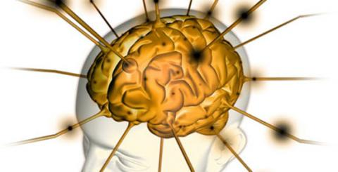
ენდორფინები!!

Slide 13
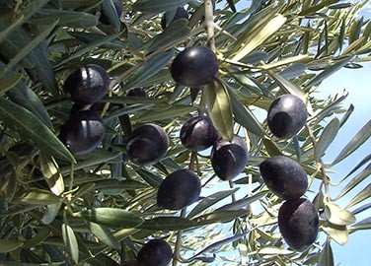
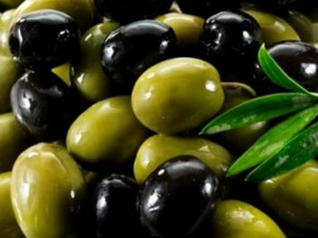
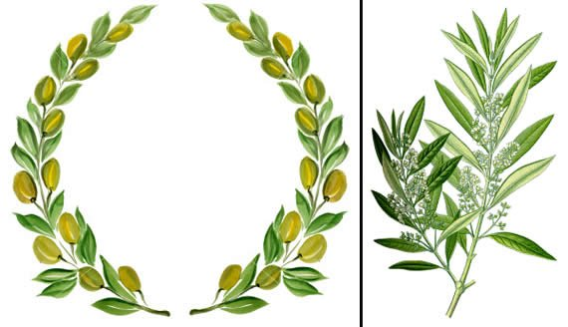
ზეთისხილის ნაყოფი შეიცავს:
ვიტამინებს: C; D; E;
მინერალური მარილებს:
კალციუმი; მაგნიუმი; ფოსფორი;
უჯერ ცხიმოვან მჟავებს;
უაზოტო ექსტრაქტულ ნივთიერებებს;
ზეთისხილის ფოთლები ძალზედ
ეფექტურია დიაბეტის, ინსულტის, მაღალი არტერიული წნევის და ალცჰეიმერის დაავადების მკურნალობის დროს.

Slide 14
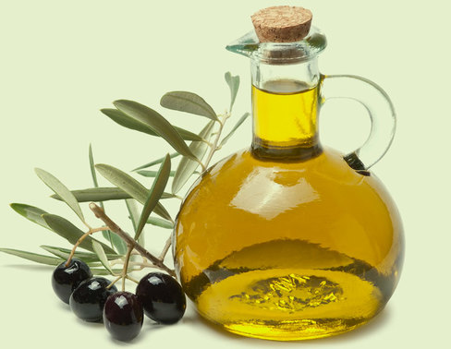
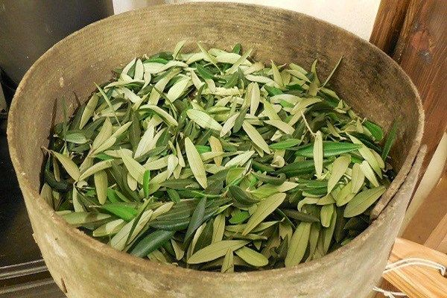
ზეთისხილის ფოთლების ექსტრაქტი “OLE”
“OLE”-ს ხუთჯერ მეტი ანტიოქსიდან - ტური შესაძლებლობები აქვს ვიდრე C ვიტამინს;
აფერხებს თავისუფალი რადიკალებ -
ის გაჩენის პროცესს;
აძლიერებს იმუნიტეტს;
აუმჯობესებს კანის, თმისა და ფრჩხილების სტრუქტურას;
აფერხებს დაბერების პროცესს;
ასევე გამოიყენება ჰერპეს ზოსტერის, მენინგიტის, გრიპის, ენცეფალიტის, პნევმონიტის, ყურის ინფექციების, მძიმე დიარეის, გაციების, ტუბერ-კულოზისა და სხვა დაავადებების მკურნალობისას.
რეგულარულად ნაყოფის მიღება ამცირებს გულსისხლძარღვთა სისტ-ემის დაავადებების რისკს.

Slide 15
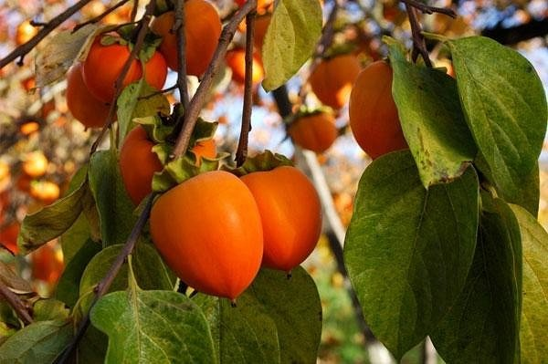
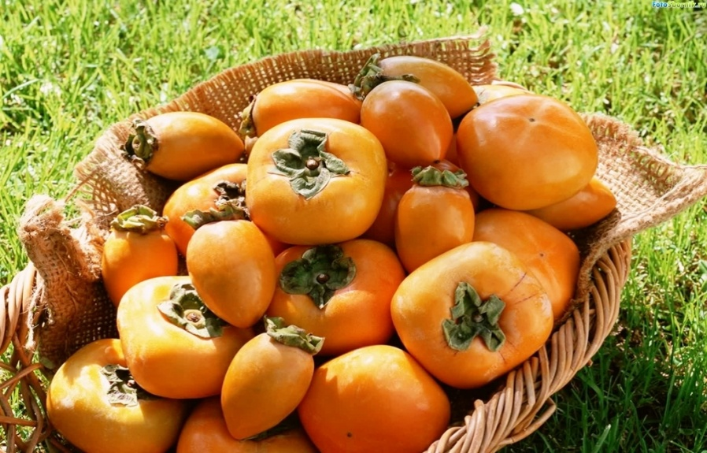
ხურმის ნაყოფი შეიცავს:
გლუკოზას;
საქაროზას;
ვიტამინებს:
C, პროვიტამინ A (ბეტა - კაროტინი), P, E;
ვაშლისა და ლიმონის მჟავას;
რკინას;
კალიუმს;
სპილენძს;
მანგანუმს (მარგანეცი);
კალიუმს;
ტანინებს და სხვ.

Slide 16
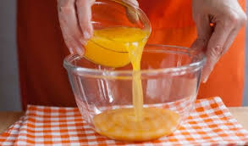
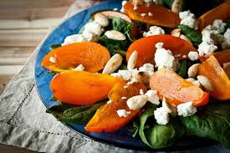
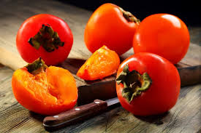
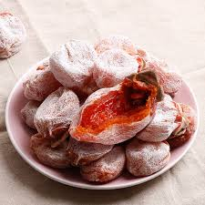
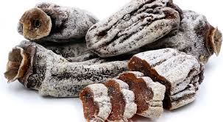
ხურმის სასარგებლო თვისებები:
ამცირებს სისხლის წნევას;
ახდენს ღვიძლის დეტოქსიკაციას და იცავს დაზიანებისაგან;
წარმოადგენს ენერგიის წყაროს;
შესანიშნავი ბუნებრივი ანტიდეპრესანტია;
გამოიყენება დიეტის დროს;
იცავს კანს დანაოჭებისაგან;
სასარგებლოა შარდკენჭოვანი დაავადებების დროს;
გააჩნია ბაქტერიოციდული მოქმედება ნაწლავური ჩხირისა და ოქროსფერი სტაფილოკოკის მიმართ.
ხურმის ჩირი გამოიყენება ჰიპერტონიის დროს, როგორც ვალოკარდინის შემცველი

Slide 17
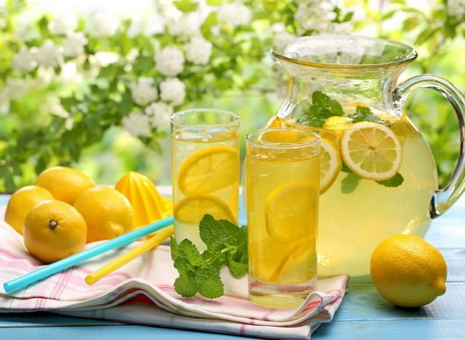
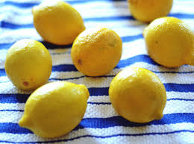
ლიმონის ნაყოფი შეიცავს:
ორგანულ მჟავებს;
შაქრებს;
კალიუმს;
სპილენძს;
ვიტამინებს: A, B, P, C;
ფიტონციდებს;
პექტინს;
ეთერზეთებს;
პოლიფენოლებს;
ანტიოქსიდანტებს.

Slide 18
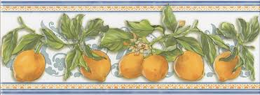
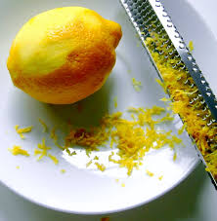
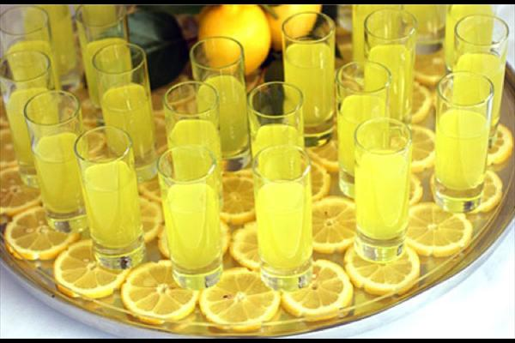
“აიუვერდაში” (ძვ. ინდური სიბრძნე) ლიმონი ყველაზე სასარგებლო პროდუქტად არის მოხსენიებული !!
ლიმონის სასარგებლო თვისებები:
ლიმონი იმუნიტეტს სხვადასხვ ვირუსთან და დაავადებასთან ბრძოლაში ეხმარება;
ხალხურ მედიცინაში გამოიყენება:
ცინგის (სურავანდის); სიყვითლის;
წყალმანკის; თირკმელების დაავადებების, ფილტვის ტუბერკულიოზის; მწვავე რევმატიზმის, პოდაგრის; წელკავისა და ძვლებში ტეხის შეგრძნების, ათეროსკლეროზის და სხვათა დროს.
კანის დაავადებების (პიგმენტური ლაქები, ნაწიბურები);
ართრიტის;
ქოლერის;
მალარიის დროს;

Slide 19
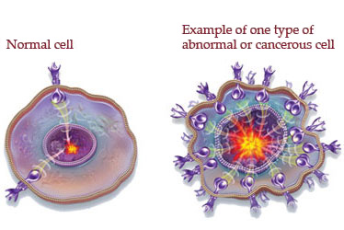
ლიმონის ანტისიმსივნური მოქმედება:
1970 წლიდან მოყოლებული 20-ზე მეტმა ლაბორატორიამ დაამტკიცა რომ ლიმონი 10 000-ჯერ უკეთესია Adriamiciny – ის პრეპარატზე;
ლიმონთან ერთად ამ პრეპარატს გაძლიერებული ეფექტი აქვს და მეტასტაზებს ანადგურებს;
ლიმონს ქიმიოთერაპიისაგან განსხვავებით, თანმდევი არასასიამოვნო შეგრძნებები არ ახასიათებს.

Slide 20
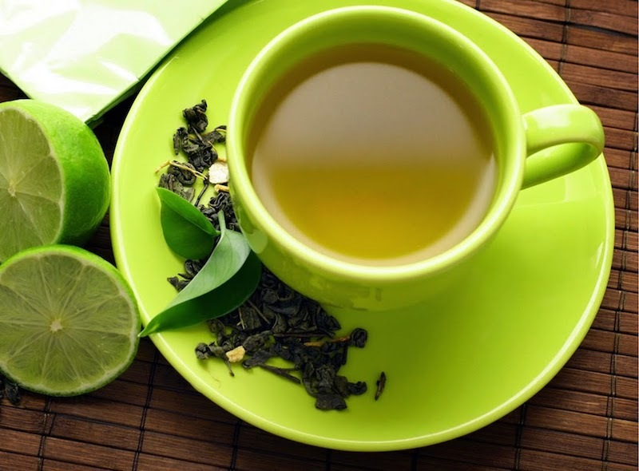
გმადლობთ ყურადღებისათვის!!

